Slide 1
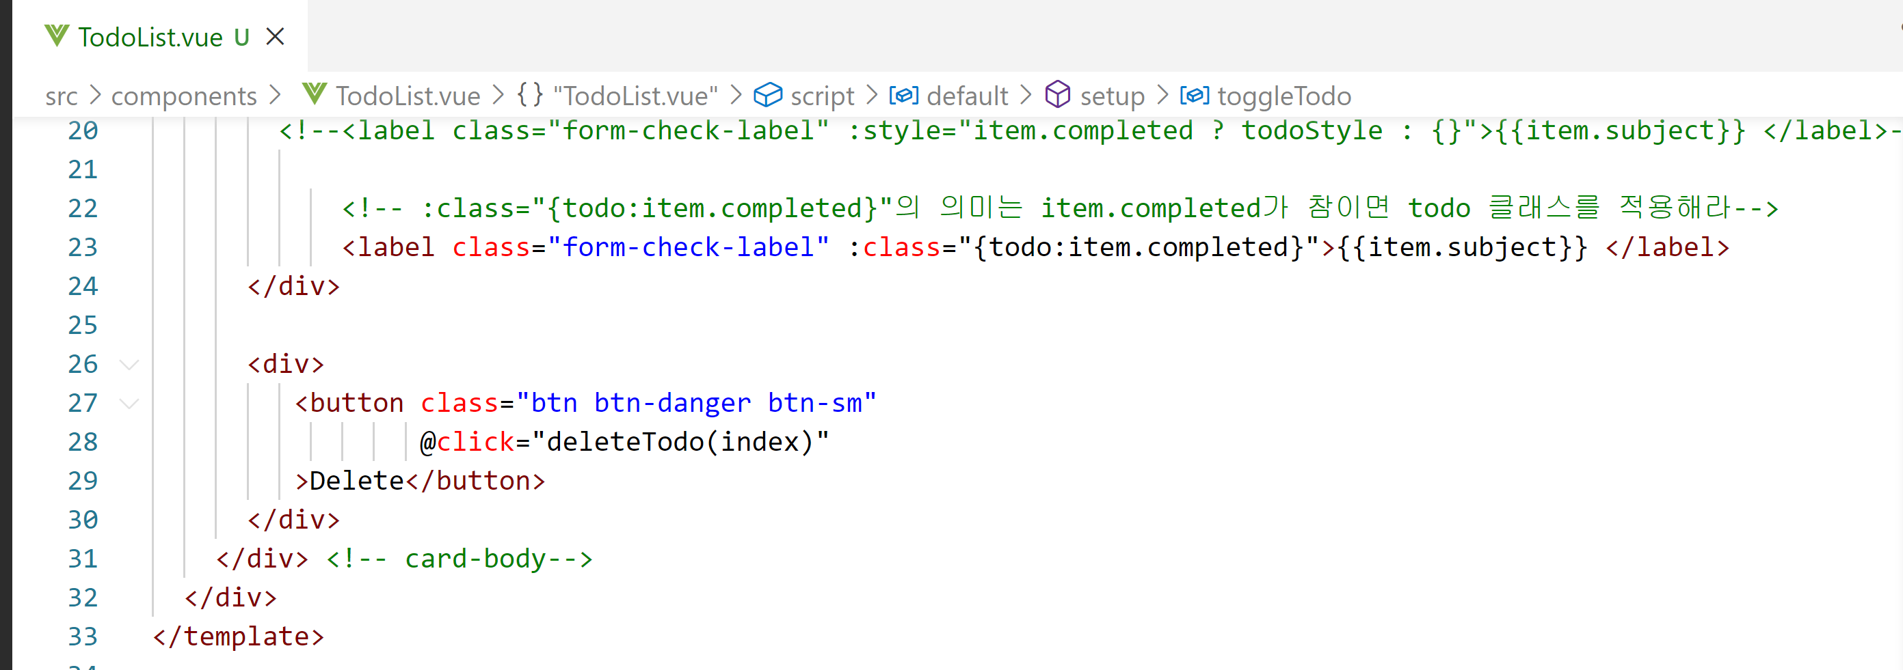
21. 삭제하기 : https://github.com/kossiecoder/vue3-basic/blob/21/src/App.vue
1. 28라인의 deleteTodo()함수는 App.vue에 존재해서 삭제 버튼을 클릭해도 작동하지 않습니다. 2. 자식 컴포넌트에서 부모 컴포넌트로 index를 보내 부모에 존재하는 deleteTodo(index)를 실행 할 수 있도록 하겠습니다.

Slide 2
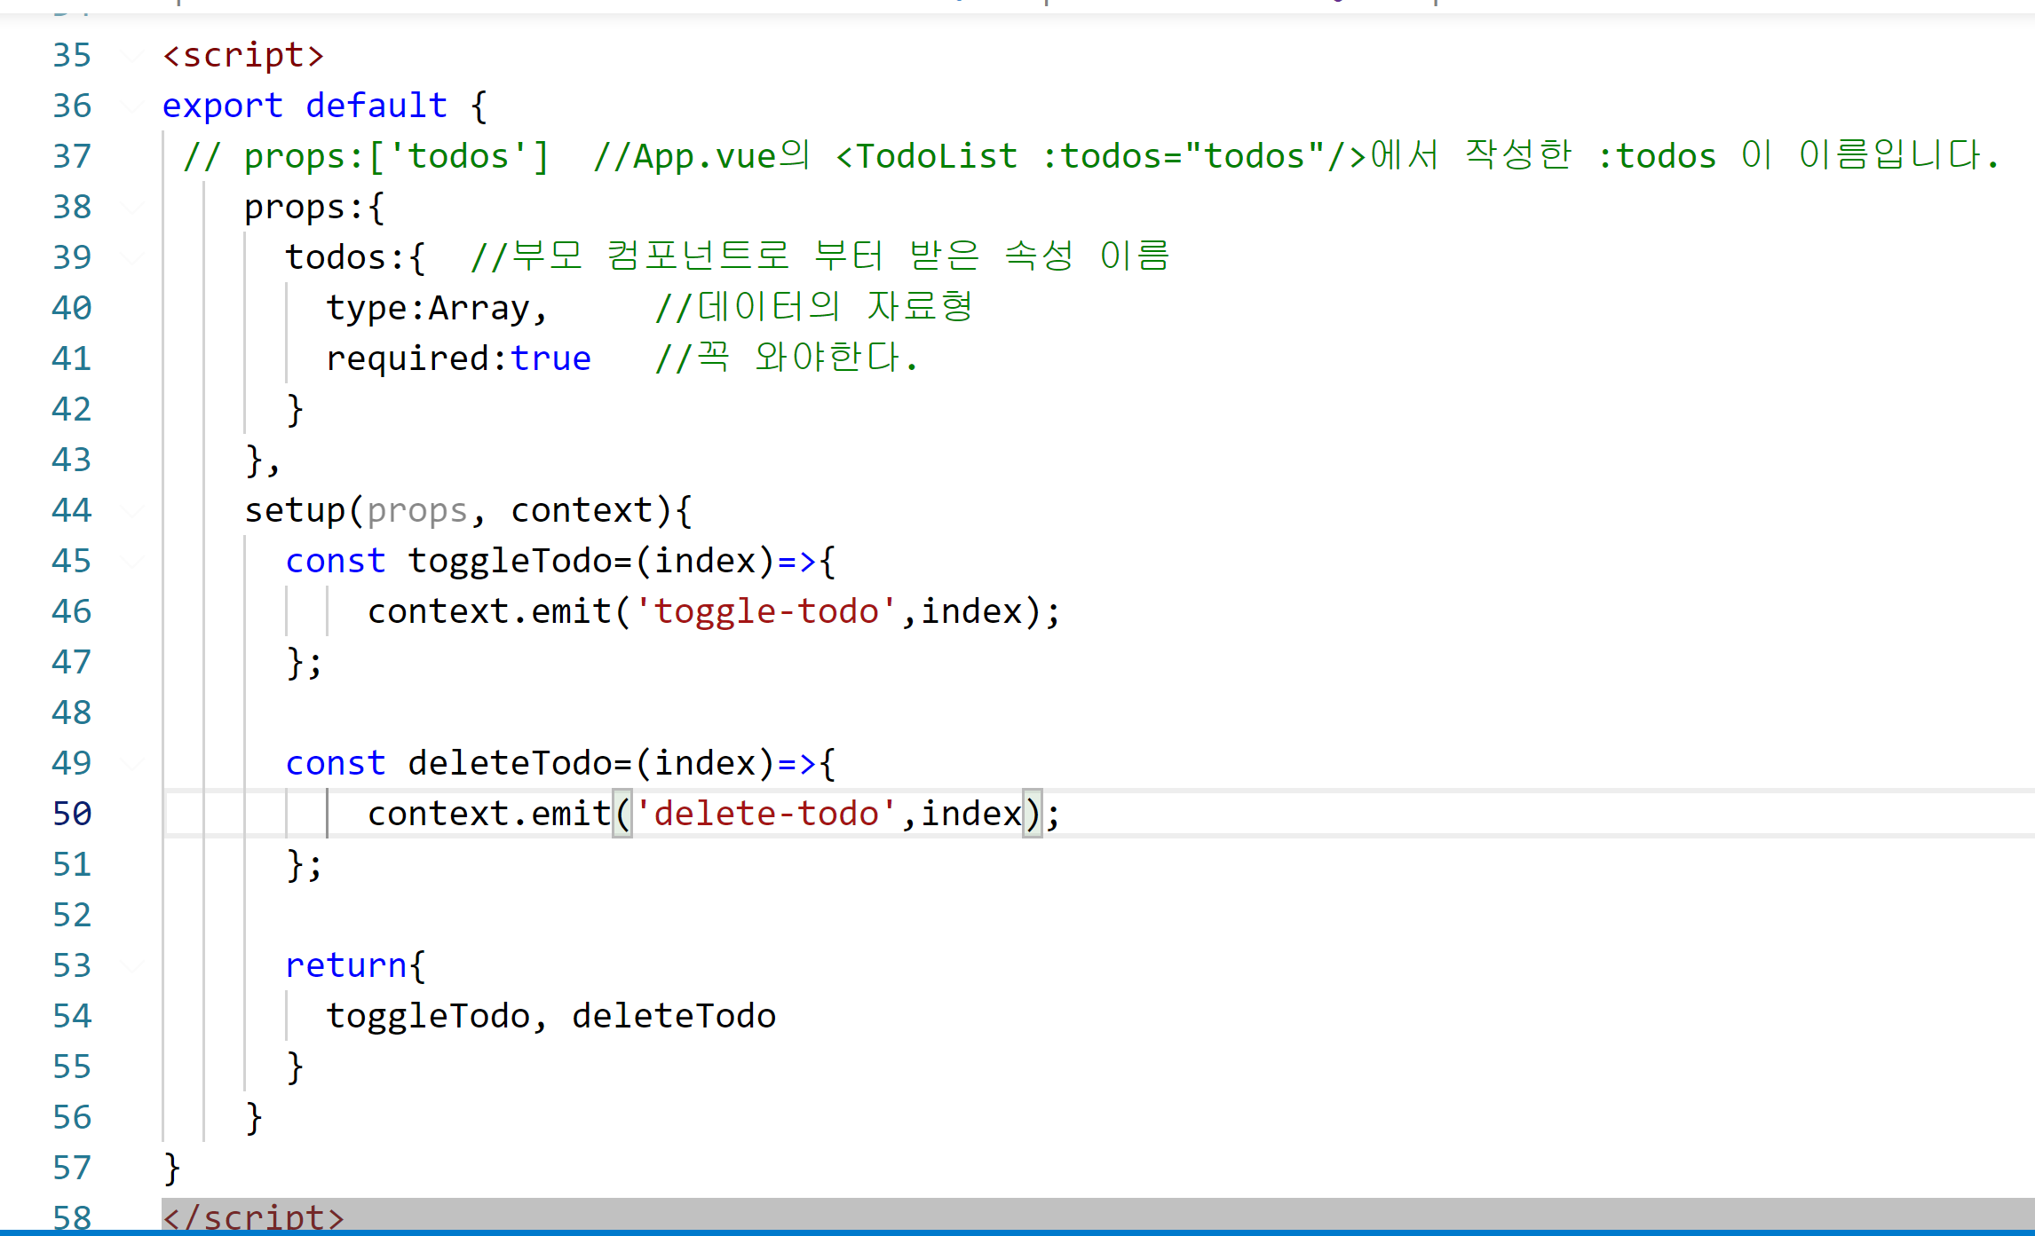
TodoList.vue 49번 라인에 삭제 버튼을 클릭 시 부모 컴포넌트에 delete-todo이벤트를 발생시키고 index값을 전달합니다.

Slide 3
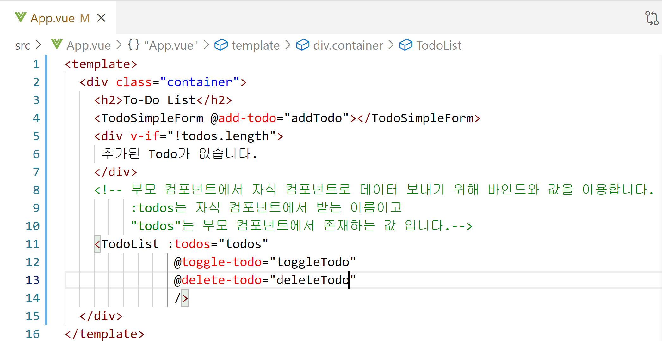
13번 라인에서 자식 컴포넌트가 보낸 이벤트를 받을 수 있도록 @delete-todo=“deleteTodo”를 추가합니다.

